Slide 1

Ставропольский государственный аграрный университет
«Безопасность работ при эксплуатации и ремонте оборудования электрических подстанций и сетей»
ДОЦЕНТ КАФЕДРЫ «ЭЛЕКТРОСНАБЖЕНИЕ
И ЭКСПЛУАТАЦИЯ
ЭЛЕКТРООБОРУДОВАНИЯ» ПРИВАЛОВ ЕВГЕНИЙ ЕВГРАФОВИЧ

Slide 2
Ставропольский государственный аграрный университет
Раздел 1.
«Обеспечение безопасного производства плановых и аварийных работ в электрических установках и сетях»

Slide 3
Ставропольский государственный аграрный университет
Тема 1.2
Обеспечение безопасных условий труда при производстве работ в электроустановках и электрических сетях.

Slide 4
Ставропольский государственный аграрный университет
Практическое занятие № 3
Вывешивание запрещающих плакатов.

Slide 5
Ставропольский государственный аграрный университет
Учебные цели
1. Изучить порядок вывешивания запрещающих плакатов.

Slide 6
Ставропольский государственный аграрный университет
Учебные вопросы.
Вывешивание запрещающих плакатов.

Slide 7
Ставропольский государственный аграрный университет
Учебная литература.
1. Правила охраны труда при эксплуатации электроустановок (ПОТЭУ). М: НОРМАТИКА, 2020. - 238с.

Slide 8


Slide 9
Ставропольский государственный аграрный университет
1. Вывешивание запрещающих плакатов.

Slide 10


Slide 11
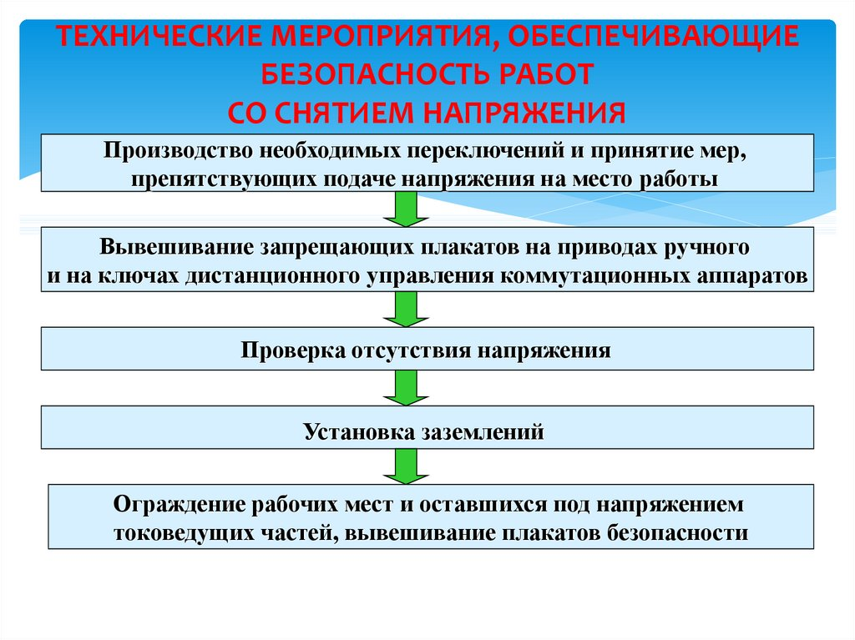

Slide 12
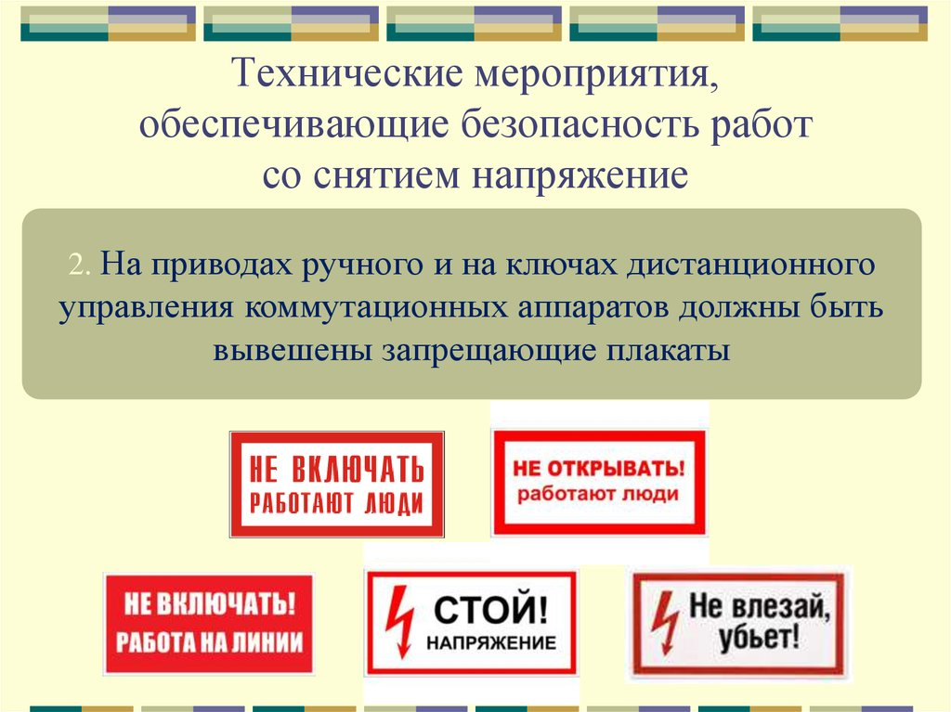

Slide 13
Ставропольский государственный аграрный университет
Плакаты вывешивают на:
1. Ключах и кнопках дистанционного и местного управления.
2. Автоматах или у места снятых предохранителей цепей управления и силовых цепей питания приводов коммутационных аппаратов.

Slide 14
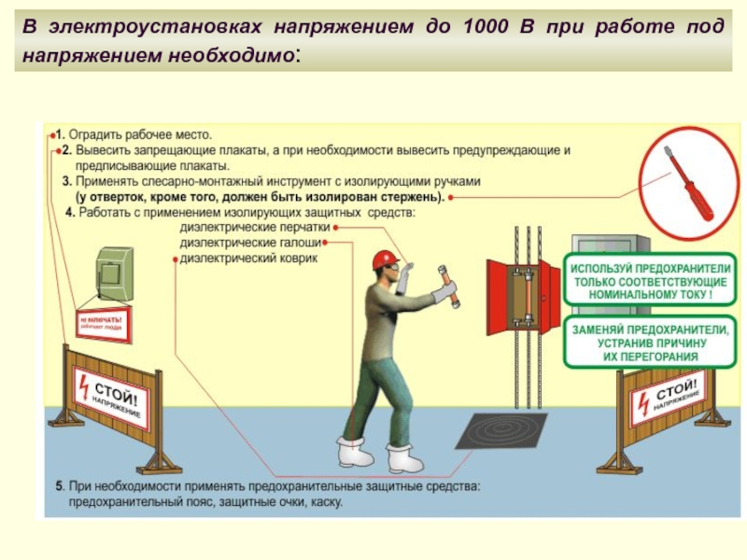

Slide 15
Ставропольский государственный аграрный университет
3. При дистанционном управлении коммутационными аппаратами с АРМ аналогичные плакаты безопасности, кроме того, должны быть отображены рядом с графическим обозначением соответствующего коммутационного аппарата на схеме АРМ.

Slide 16
Ставропольский государственный аграрный университет
На приводах коммутационных аппаратов, которыми отключена для работ воздушных (ВЛ) или кабельных линиях (КЛ), независимо от числа работающих бригад, вывешивается один плакат «Не включать! Работа на линии».

Slide 17
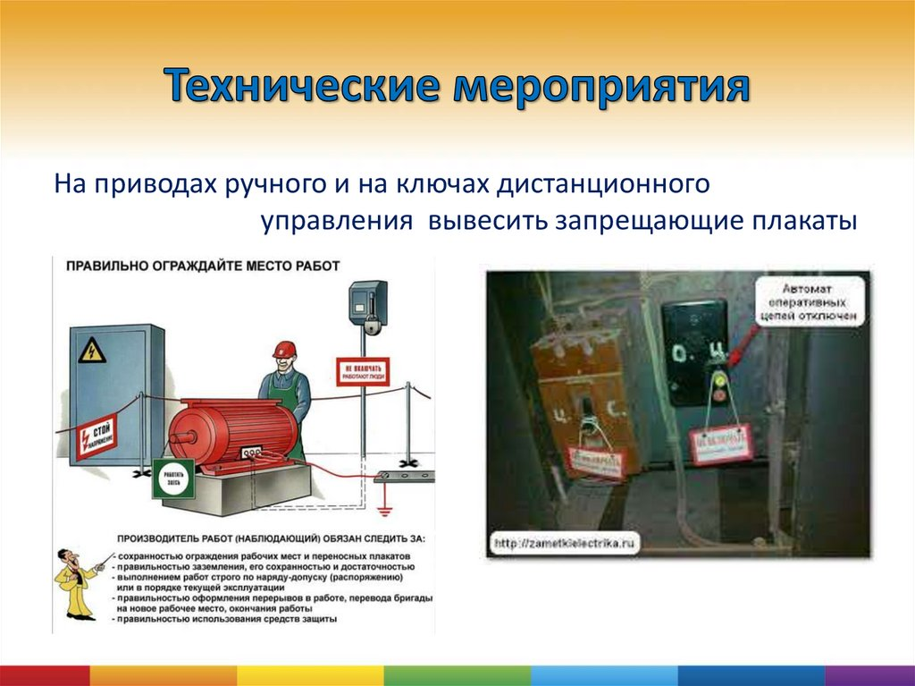

Slide 18
Ставропольский государственный аграрный университет
При дистанционном управлении коммутационными аппаратами с АРМ знак запрещающего плаката «Не включать! Работа на линии!» отображается на схеме рядом с символом коммутационного аппарата, которым подается напряжение на ВЛ или КЛ.

Slide 19
Ставропольский государственный аграрный университет
Запрещающий плакат «Не включать! Работа на линии!» вывешивается и снимается по указанию оперативного персонала, ведущего учет числа работающих на линии бригад.

Slide 20
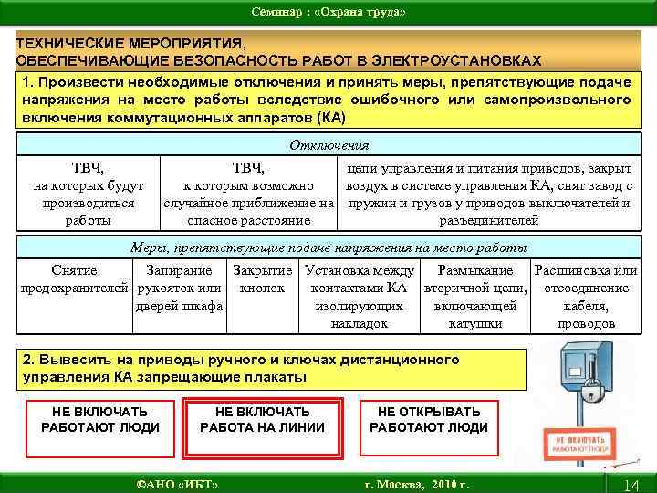

Slide 21
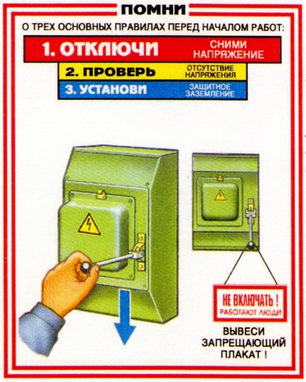

Slide 22
Ставропольский государственный аграрный университет
Заключение.
Технические мероприятия, обеспечивающие безопасность работ со снятием напряжения, выполняют только в указанном порядке.

Slide 23
